Slide 1


Slide 2




https://knu-ua.zoom.us/j/4269516219?pwd=ak1XbmprdFBUQnRZOWszWU91VHdyUT09
Meeting ID: 426 951 6219
Passcode: 1

Slide 3


задачники
https://drive.google.com/drive/folders/1NjLqD9PhORVI7biS3N-h-kSZ0nEQGekN?usp=sharing
записи занять
https://www.youtube.com/watch?v=yfO22mxbmSQ&list=PLcI6FxPn77NV9WUAxyxrH5rfZYfhh88QY

Slide 4


talktga
https://classroom.google.com/c/NjE5NzUxNDY4NjU0?cjc=talktga

Slide 5



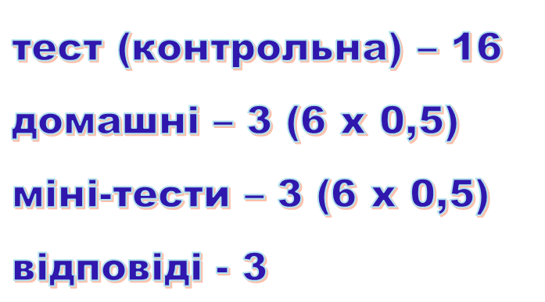
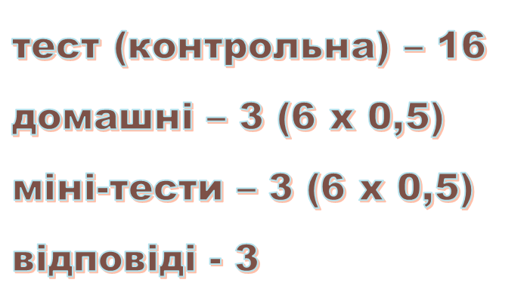

Slide 6
Вектори, дії з ними, похідні, інтеграли

Slide 7
скалярна величина
векторна величина
вектор
додавання векторів

Slide 8

множення вектора на число
віднімання векторів

Slide 9
проекція точки на вісь
проекція вектора на вісь

Slide 10
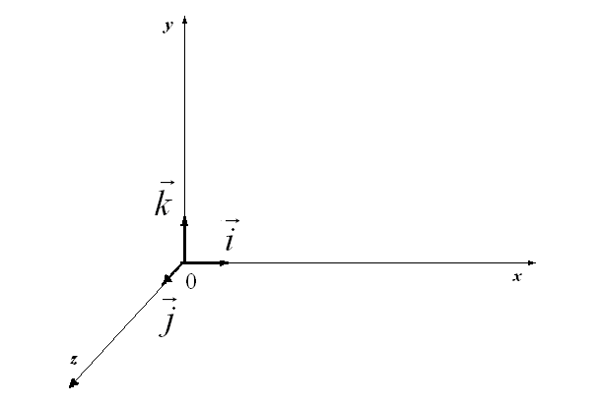
ПДСК
операції з векторами через
координати

Slide 12
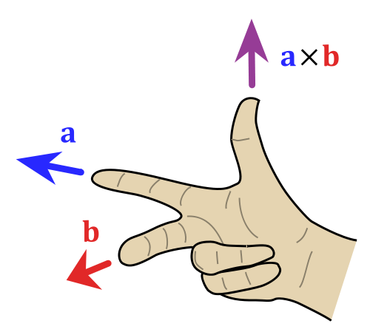
скалярний добуток векторів
векторний добуток векторів

Slide 13


Slide 14
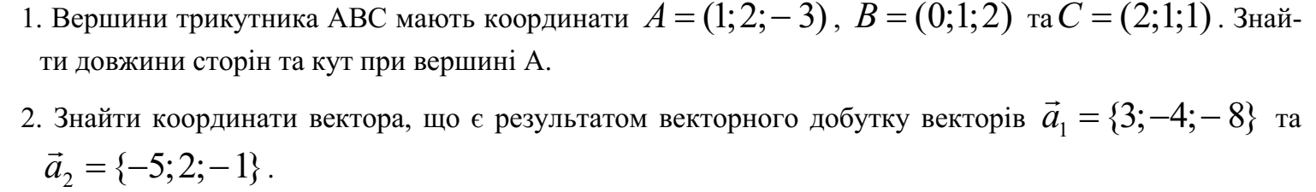
домашнє завдання

Slide 15
похідна
таблиця похідних

Slide 16
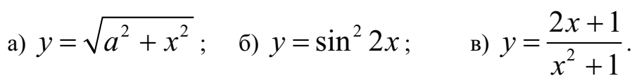
властивості похідних

Slide 17
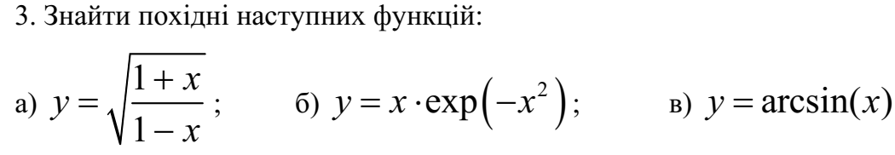
домашнє завдання

Slide 18
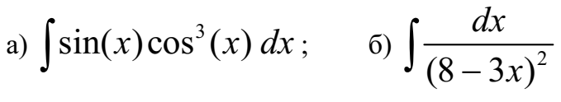
інтегрування
інтегрування за допомогою допоміжної функції

Slide 19
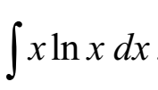
інтегрування по частинах

Slide 20
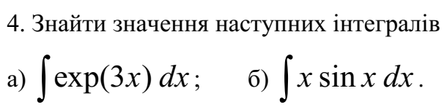
домашнє завдання

